Slide 1
第6章 分支限界法
(Branch and Bound)
Notes:
欢迎辞

Slide 2
学习要点
理解分支限界法的剪枝搜索策略。
掌握分支限界法的算法框架
（1）队列式(FIFO)分支限界法
（2）优先队列式分支限界法
通过应用范例学习分支限界法的设计策略。
(1)单源最短路径问题；(2)装载问题；(3)0-1背包问题；
(4)最大团问题；(5)旅行售货员问题；(6)批处理作业调度问题
Notes:
分支限界，一定有限界函数
和第5章的问题做对照，这一章都是优化问题

Slide 3
6.1 分支限界法的基本思想
分支限界法与回溯法
求解目标：回溯法的求解可以找出解空间树中满足约束条件的所有解。而分支限界法的求解目标则是找出满足约束条件的一个解，或是在满足约束条件的解中找出在某种意义下的最优解。
搜索方式的不同：回溯法以深度优先的方式搜索解空间树，而分支限界法则以宽度优先或以最小耗费优先的方式搜索解空间树。
Notes:
回溯法，通用问题求解器，为什么还要用分支限界？
“被动劝退” vs “主动淘汰”
回溯法（被动剪枝）： 它的剪枝是被动的。回溯法坚持“一条路走到黑”（深度优先），只有当它深入走到某个节点，发现当前的上界（比如背包还能装的最大理论价值）已经不如手里已有的最优解时，才会触发剪枝并回退。这意味着，在触发剪枝之前，它可能已经在这条没前途的路上生成了大量无用的子节点。
分支限界法（主动剪枝）： 它的剪枝是主动的。在生成子节点的瞬间，它就会用限界函数进行评估。如果某个节点的上界不如当前最优解，它会直接把这个节点丢弃，绝不加入待探索的队列中。这种“出生即淘汰”的机制，从源头上就杜绝了大量无效节点的生成。

Slide 4
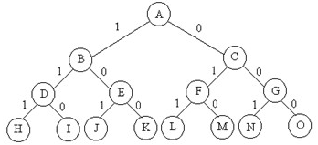
6.1 分支限界法的基本思想
分支限界法与回溯法
主动淘汰
被动劝退
Notes:
回溯法，通用问题求解器，为什么还要用分支限界？
“被动劝退” vs “主动淘汰”
回溯法（被动剪枝）： 它的剪枝是被动的。回溯法坚持“一条路走到黑”（深度优先），只有当它深入走到某个节点，发现当前的上界（比如背包还能装的最大理论价值）已经不如手里已有的最优解时，才会触发剪枝并回退。这意味着，在触发剪枝之前，它可能已经在这条没前途的路上生成了大量无用的子节点。
分支限界法（主动剪枝）： 它的剪枝是主动的。在生成子节点的瞬间，它就会用限界函数进行评估。如果某个节点的上界不如当前最优解，它会直接把这个节点丢弃，绝不加入待探索的队列中。这种“出生即淘汰”的机制，从源头上就杜绝了大量无效节点的生成。

Slide 5
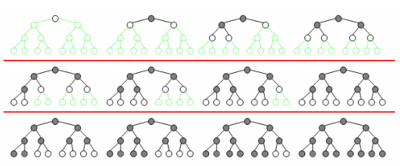
6.1 分支限界法的基本思想
宽度优先搜索
从根节点开始，活结点一旦成为扩展结点，就一次性产生其所有儿子结点。此后，从活结点表中取下一结点成为当前扩展结点，并重复上述结点扩展过程。这个过程一直持续到找到所需的解或活结点表为空时为止

Slide 6
6.1 分支限界法的基本思想
常见的两种分支限界法
（1）队列式(FIFO)分支限界法
按照队列先进先出（FIFO）原则选取下一个节点为扩展节点。
数据结构：队列
（2）优先队列式分支限界法
按照优先队列中规定的优先级选取优先级最高的节点成为当前扩展节点。
数据结构：堆
最大优先队列：最大堆，体现最大效益优先
最小优先队列：最小堆，体现最小费用优先
Notes:
深度优先，数据结构：栈，先进后出
常用的数据结构有：数组（Array）、栈（Stack）、队列（Queue）、链表（Linked List）、树（Tree）、图（Graph）、堆（Heap）、散列表（Hash）

Slide 7
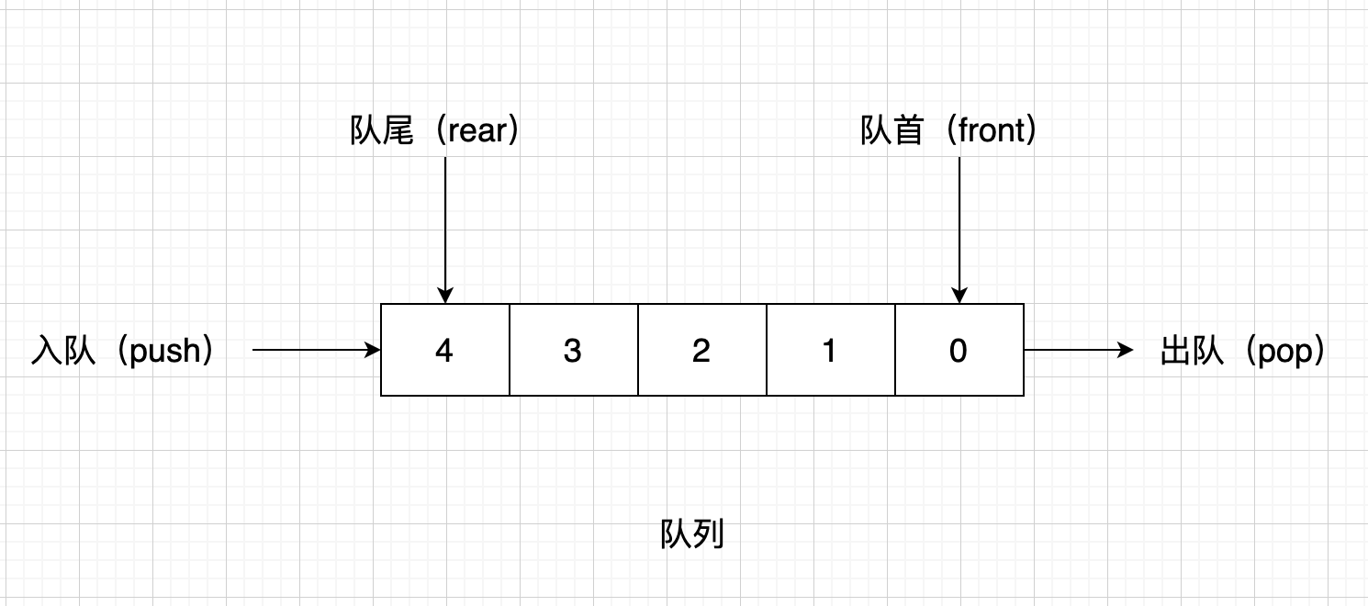
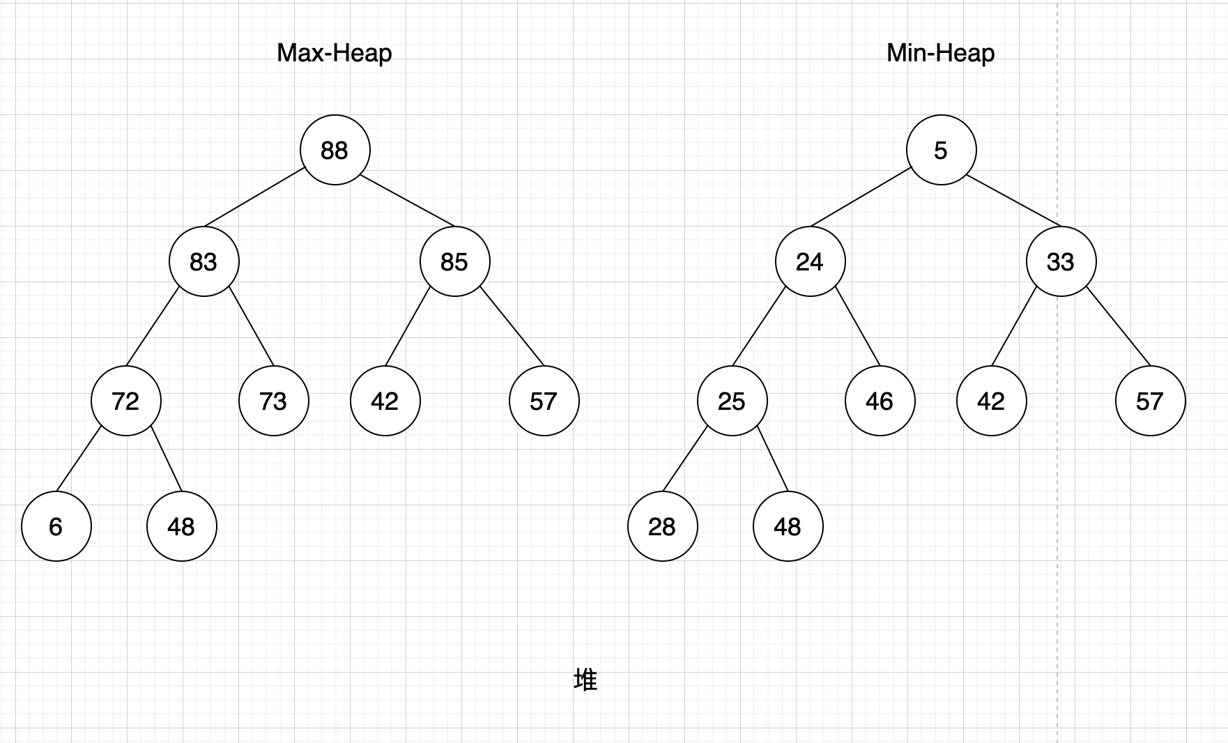
数据结构
队列
通常用数组或链表来实现。
堆
堆通常可以被看做一棵完全二叉树。堆中某个结点的值总是不大于或不小于其父节点的值。

Slide 8
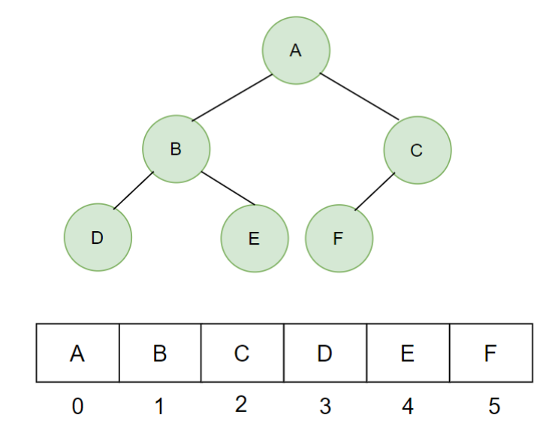
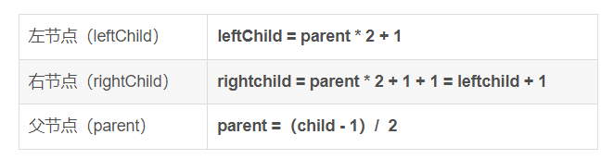
数据结构
堆的存储：
数据都是存储在数组中的，通过数组对应的下标，找出二叉树的父子关系。

Slide 9
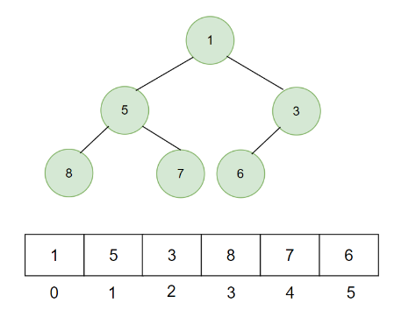
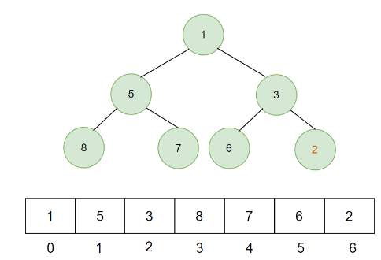
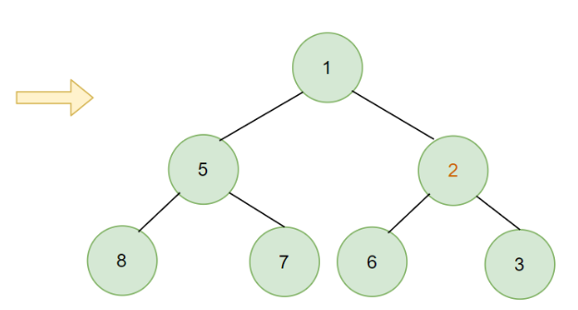

数据结构
堆的插入
例如，插入一个元素{2}

Slide 10
队列式(FIFO)分支限界法
搜索策略：一开始，根结点是唯一的活结点，根结点入队。从活结点队列中取出根结点后，作为当前扩展结点。对当前扩展结点，先从左到右地产生它的所有儿子，用约束条件检查，把所有满足约束函数的儿子加入活结点队列中。再从活结点表中取出队首结点为当前扩展结点，……，直到活结点队列为空为止。

Slide 11
优先队列式分支限界法
搜索策略：对每一活结点计算一个优先级（某些信息的函数值）；并根据这些优先级，从当前活结点表中优先选择一个优先级最高（最有利）的结点作为扩展结点，使搜索朝着解空间树上有最优解的分支推进，以便尽快地找出一个最优解。再从活结点表中下一个优先级别最高的结点为当前扩展结点，……，直到找到一个解或活结点队列为空为止。

Slide 12
分支限界法搜索应用举例
0-1背包问题，当n=3时，w={16,15,15}, p={45,25,25}, c=30

Slide 13
分支限界法搜索应用举例
0-1背包问题，当n=3时， c=30 w={16,15,15}, p={45,25,25}
队列式分支限界法(处理法则:先进先出)： {}—>{A}—>{B,C}—>{C,D,E}—>{E,F,G}—> {F,G,J,K}—>{G,K,L,M}—> {K,L,M,N,O} —> {L,M,N,O} —> {M,N,O} —> {N,O} —> {O} —> {}
优先队列式分支限界法(处理法则:价值大者优先)
{}—>{A}—>{B,C}—>{E,C,D} —> {C,K}—> {F,K,G}—> {L,K,M,G}
Notes:
队列式，如果采用队列为空作为终止条件，是可以找到最优解的。
队列中的结点按 价值上界（Bound）从大到小 排序。
每次扩展的是当前队列中上界最大的结点
按“价值上界”排序，优先扩展可能更优的分支，第一次找到的可行解就是最优解。

Slide 14
通过应用范例学习分支限界法的设计策略。
（1）装载问题；
（2）0-1背包问题；
（3）最大团问题；
（4）旅行售货员问题；
（5）单源最短路问题；
（6）批处理作业调度问题
子集树
排列树
Notes:
子集树像“开关”：每个元素只有选或不选两种状态，适合组合问题。
排列树像“排序”：每个步骤选择下一个元素，适合顺序问题。

Slide 15
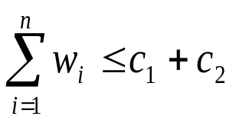
6.3 装载问题
1. 问题描述
有一批共个集装箱要装上2艘载重量分别为c₁和c₂的轮船，其中集装箱i的重量为w_{i}，且
装载问题要求确定是否有一个合理的装载方案可将这个集装箱装上这2艘轮船。如果有，找出一种装载方案。
容易证明：如果一个给定装载问题有解，则采用下面的策略可得到最优装载方案。
(1)首先将第一艘轮船尽可能装满；
(2)将剩余的集装箱装上第二艘轮船。

Slide 16
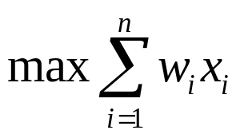
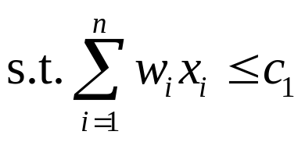

6.3 装载问题
有一批共n个集装箱要装上载重量为c1的轮船，其中集装箱i的重量为wi，要求装载重量最大化。
装载问题等价于以下特殊的0-1背包问题。
Notes:
0-1背包问题，动态规划方法的时间复杂度O(nc1)

Slide 17
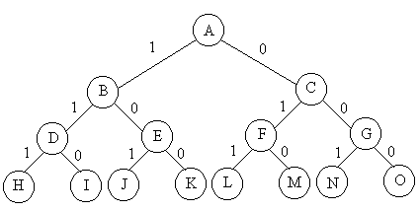
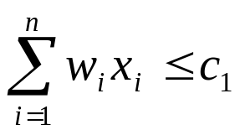
6.3 装载问题
解空间：子集树
可行性约束函数(选择当前元素)：
加入队列的算法EnQueue
EnQueue(Q, wt, bestw, i, n) //将活结点加入到活结点队列Q中
{ if (i == n) { // 可行叶子结点
if (wt > bestw) bestw = wt; }
else
Q.Add(wt); // 非叶子节点
}
Notes:
设bestw是当前最优解；Ew是当前扩展结点所相应的重量；Q是搜索队列，用于存放活结点表。

Slide 18
6.3 装载问题
在算法的while循环中，首先检测当前扩展结点的左儿子结点是否为可行结点。如果是则将其加入到活结点队列中。然后将其右儿子结点加入到活结点队列中(右儿子结点一定是可行结点)。2个儿子结点都产生后，当前扩展结点被舍弃。
活结点队列中的队首元素Ew被取出作为当前扩展结点，由于队列中每一层结点之后都有一个尾部标记-1，故在取队首元素时，活结点队列一定不空。当取出的元素是-1时，再判断当前队列是否为空。如果队列非空，则将尾部标记-1加入活结点队列，算法开始处理下一层的活结点。
2. 队列式分支限界法
while (true) {
// 检查左儿子结点
if (Ew + w[i] <= c) // x[i] = 1
EnQueue(Q, Ew + w[i], bestw, i, n);
// 右儿子结点总是可行的
EnQueue(Q, Ew, bestw, i, n); // x[i] = 0
Q.Delete(Ew); // 取下一扩展结点
if (Ew == -1) { // 同层结点尾部
if (Q.IsEmpty()) return bestw;
Q.Add(-1); // 同层结点尾部标志
Q.Delete(Ew); // 取下一扩展结点
i++;} // 进入下一层 } }

Slide 19
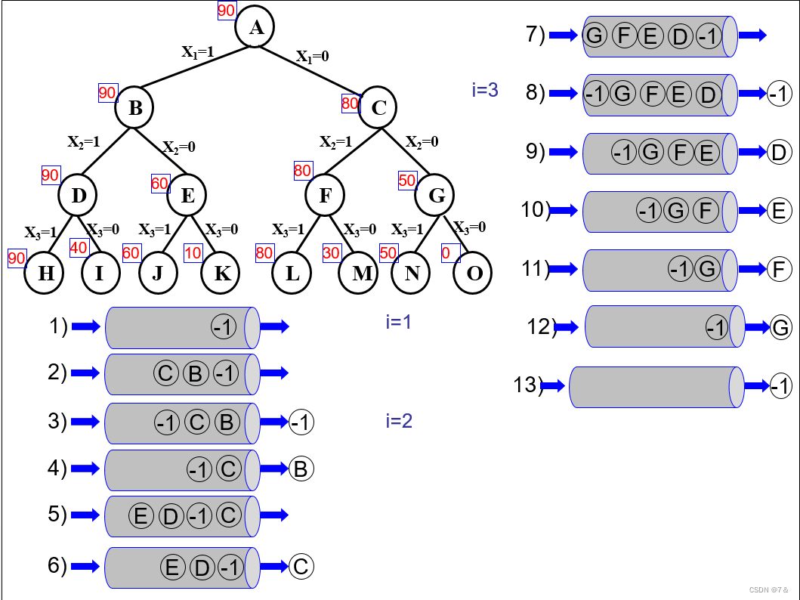
6.3 装载问题
2. 队列式分支限界法
while (true) {
// 检查左儿子结点
if (Ew + w[i] <= c) // x[i] = 1
EnQueue(Q, Ew + w[i], bestw, i, n);
// 右儿子结点总是可行的
EnQueue(Q, Ew, bestw, i, n);
Q.Delete(Ew);
if (Ew == -1) {
if (Q.IsEmpty()) return bestw;
Q.Add(-1);
Q.Delete(Ew); // 取下一扩展结点
i++;} // 进入下一层 }
算法的改进？
Notes:
EnQueue：将活结点加入队列Q中

Slide 20
6.3 装载问题
3. 算法的改进
限界函数(不选择当前元素)：当前载重量Ew+剩余集装箱的重量r≤当前最优载重量bestw，可将其右子树剪去
另外，为了确保右子树成功剪枝，应该在算法每一次进入左子树的时候更新bestw的值。

Slide 21
6.3 装载问题
3. 算法的改进
// 检查左儿子结点
Type wt = Ew + w[i]; // 左儿子结点的重量
if (wt <= c) { // 可行结点
if (wt > bestw) bestw = wt;
// 加入活结点队列
if (i < n) Q.Add(wt);
}
右儿子剪枝
// 检查右儿子结点
if (Ew + r > bestw && i < n)
Q.Add(Ew); // 可能含最优解
Q.Delete(Ew); // 取下一扩展结点
提前更新bestw

Slide 22
6.3 装载问题
为什么回溯不需要？
4. 构造最优解
为了在算法结束后能方便地构造出与最优值相应的最优解，算法必须存储相应子集树中从活结点到根结点的路径。为此目的，可在每个结点处设置指向其父结点的指针，并设置左、右儿子标志。
QNode<Type> *b
b= new QNode<Type>
b->weight = wt;
b->parent = E;
b->Lchild =ch;
class QNode
{QNode *parent; // 指向父结点的指针
bool LChild; // 左儿子标志
Type weight; // 结点所相应的载重量
}
Notes:
为什么回溯不需要？

Slide 23
6.3 装载问题
4. 构造最优解
找到最优值后，可以根据parent回溯到根节点，找到最优解。
// 构造当前最优解
for (int j = n - 1; j > 0; j--) {
bestx[j] = bestE->LChild;
bestE = bestE->parent;
}

Slide 24
6.3 装载问题
5. 优先队列式分支限界法
解装载问题的优先队列式分支限界法用最大优先队列存储活结点表。活结点x在优先队列中的优先级定义为载重上界，即从根结点到结点x的路径所相应的载重量再加上剩余集装箱的重量之和。
优先队列中优先级最大的活结点成为下一个扩展结点。以结点x为根的子树中所有结点相应的路径的载重量不超过它的优先级。子集树中叶结点所相应的载重量与其优先级相同。

Slide 25
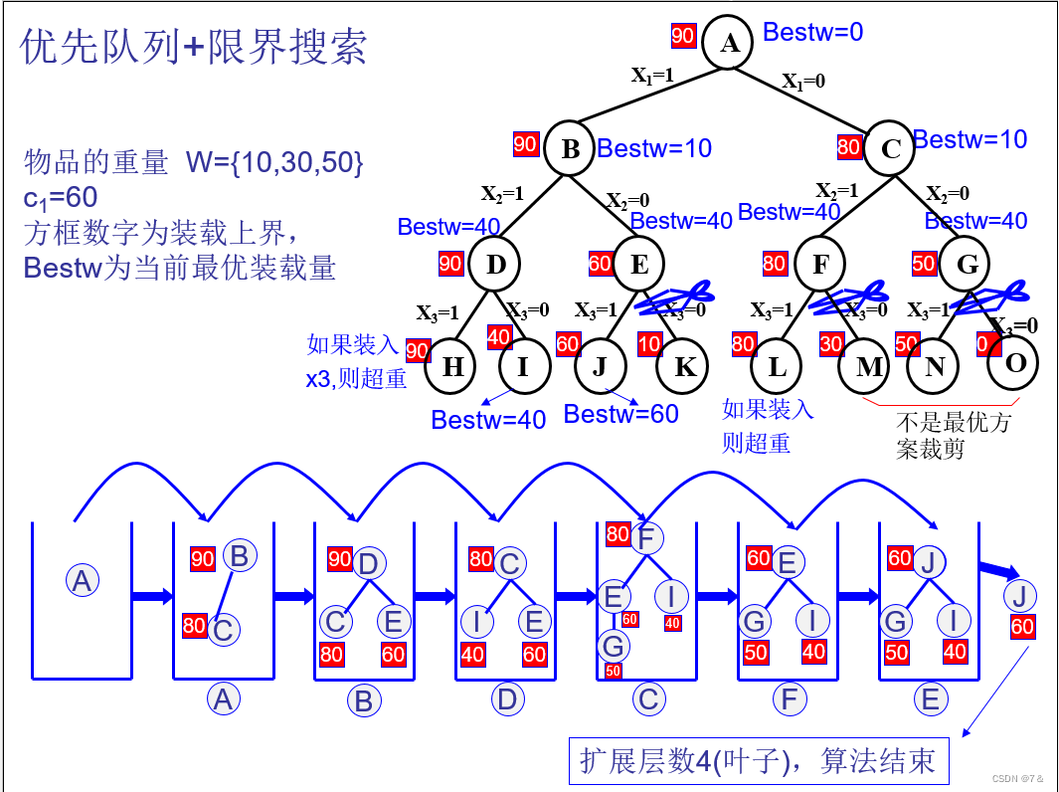

Slide 26
通过应用范例学习分支限界法的设计策略。
（1）装载问题；
（2）0-1背包问题；
（3）最大团问题；
（4）旅行售货员问题；
（5）单源最短路问题；
（6）批处理作业调度问题

Slide 27
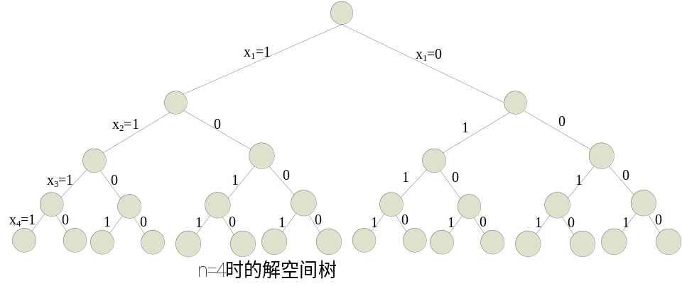
6.5 0-1背包问题
问题描述
  给定n种物品和一背包。物品i的重量是w_{i}，其价值为v_{i}，背包的容量为W。一个物品要么全部装入背包，要么全部不装入背包，不允许部分装入。装入背包的物品的总重量不超过背包的容量。问应如何选择装入背包的物品，使得装入背包中的物品总价值最大?
定义问题的解空间
  解的形式(x₁,x₂,…,x_{n})，其中x_{i}=0或1
  x_{i}=0:第i个物品不装入背包
  x_{i}=1:第i个物品装入背包

Slide 28
6.5 0-1背包问题
优先队列分支限界法算法的思想
首先，要对输入数据进行预处理，将各物品依其单位重量价值从大到小进行排列。
节点的优先级 bound(X) : 已装袋的物品价值加上剩下的最大单位重量价值的物品装满剩余容量的价值和。
搜索过程：算法首先检查当前扩展结点的左儿子结点的可行性。如果该左儿子结点是可行结点，则将它加入到子集树和活结点优先队列中。当前扩展结点的右儿子结点一定是可行结点，仅当右儿子结点满足上界约束时才将它加入子集树和活结点优先队列。当扩展到叶节点时为问题的最优值。

Slide 29
0-1背包问题
算法描述:
  初始化，将物品按照单位价值从大到小的顺序排列
  从第一个物品开始
    左儿子加入后是否满足约束
        将顶点i加入到最大优先队列中
        修改最大价值,修改上界条件
    检查右儿子是否满足限界条件
        将右儿子加入优先队列
        修改上界条件
  取下一扩展结点
  当队列为空时， 输出当前记录的路径

Slide 30
6.5 0-1背包问题
数据结构
准备工作：创建一个最大堆，来实现活结点优先队列
堆中元素类型为HeapNode。子集树中节点类型为bbnode
MaxHeap<HeapNode> H(1000); //定义最大堆容量为1000
class HeapNode
{
private:
Typep uprofit, //节点的价值上界
profit; //节点所相应的价值
Typew weight; //节点所相应的重量
int level; //活节点在子集树中所处的层序号
bbnode *ptr; //指向活节点在子集中相应节点的指针
};

Slide 31
6.5 0-1背包问题
将活节点插入到子集树和优先队列
AddLiveNode(Typep up,Typep cp,Typew cw,bool ch,int lev)
{
bbnode *b = new bbnode; // 创建子集树中的新结点
b->parent = E; //E是当前扩展节点
b->LChild = ch;
HeapNode<Typep,Typew> N; // 创建堆中的新结点
N.uprofit = up; //节点的价值上界
N.profit = cp; //节点所相应的价值
N.weight = cw; //节点所相应的重量
N.level = lev; //活节点在子集树中所处的层序号
N.ptr = b; //指向活节点在子集中相应节点的指针
H->Insert(N);
}

Slide 32
6.5 0-1背包问题
上界函数Bound
while (i <= n && w[i] <= cleft) { // n表示物品总数
//cleft为剩余空间
cleft -= w[i]; //w[i]表示i所占空间
b += p[i]; //p[i]表示i的价值
i++;
}
if (i <= n) b += p[i] / w[i] * cleft; // 装填剩余容量装满背包
return b; //b为上界函数

Slide 33
6.5 0-1背包问题
分支限界搜索过程
while (i != n+1) {// 非叶结点
// 检查当前扩展结点的左儿子结点
if (cw + w[i] <= c) {// 左儿子结点为可行结点
if (cp+p[i] > bestp) bestp = cp+p[i];
AddLiveNode(up, cp+p[i], cw+w[i], true, i+1);}
//AddLiveNode将活结点插入到子集树和优先队列
// 检查当前扩展结点的右儿子结点
if (Bound(i+1) >= bestp) // 右子树可能含最优解
AddLiveNode(Bound(i+1), cp, cw, false, i+1);
// 取下一个扩展节点（略）}
//构造当前最优解（略）

Slide 34
通过应用范例学习分支限界法的设计策略。
（1）装载问题；
（2）0-1背包问题；
（3）最大团问题；
（4）旅行售货员问题；
（5）单源最短路问题；
（6）批处理作业调度问题

Slide 35
6.6 最大团问题
1. 问题描述
最大团问题: 要求找出无向图G=(V，E)的n个顶点集合{1,2,3,…,n}的一个子集，这个子集中的任意两个顶点在无向图Ｇ中都有边相连，且包含顶点个数是最多的。
1
2
3
{1，2，5}、{1，4，5}和{2，3，5}都是G的最大团
4
5

Slide 36
5.7 最大团问题
定义问题的解空间
  子集树
  解的形式(x1,x2,…,xn)
  其中xi=0或1表示顶点i是否在当前团内
约束条件：该顶点与当前团内每个顶点都有边相连。
限界条件
  cn+rn>bestn
  cn:当前已包含在顶点集中的顶点个数
  rn:剩余顶点个数(n-i)；
  bestn:当前已包含的最多的顶点个数

Slide 37
6.6 最大团问题
2. 优先级函数
优先级：当前已在团的顶点数加上还没有考察的顶点数，即cn+n-i。
  每个活结点的优先顺序由cn+n-i来确定。
  优先级计算简单，但是这个裁剪效果不是最好

Slide 38
6.6 最大团问题
3. 算法思想
以根结点作为初始扩展结点，其cn的值为0。
算法在扩展内部结点时，首先考察其左儿子结点。如果满足约束条件(顶点i与当前团中其它顶点之间都有边相连)，则将左儿子结点加入到子集树中并插入活结点优先队列，否则就不是可行结点。
接着继续考察当前扩展结点的右儿子结点。当满足限界条件(cn+n-i >bestn)时，右子树中可能含有最优解，将右儿子结点加入到子集树中并插入到活结点优先队列中。
算法的while循环的终止条件是遇到子集树中的一个叶结点(即n+1层结点)成为当前扩展结点。

Slide 39
6.6 最大团问题
//解最大团问题的优先队列式分支限界法
int Clique::BBMaxClique(int bestx[]) {/搜集子集空间树
MaxHeap<CliqueNode> H(1000);
while(i!=n+1)//非叶节点 {
//检查顶点i与当前团中其他顶点之间是否有边相连
bool OK = true;
for(int j=i-1; j>0; B=B->parent,j--) {
if(B->LChild && a[i][j]==0) {
OK = false; break; } }
if(OK) {//左儿子节点为可行结点
if(cn+1>bestn) bestn = cn + 1;
AddLiveNode(H,cn+1,cn+n-i+1,i+1,E,true);}
if(cn+n-i>=bestn) { //右子树可能含有最优解
AddLiveNode(H,cn,cn+n-i,i+1,E,false); }
//取下一扩展节点 （略）} }

Slide 40
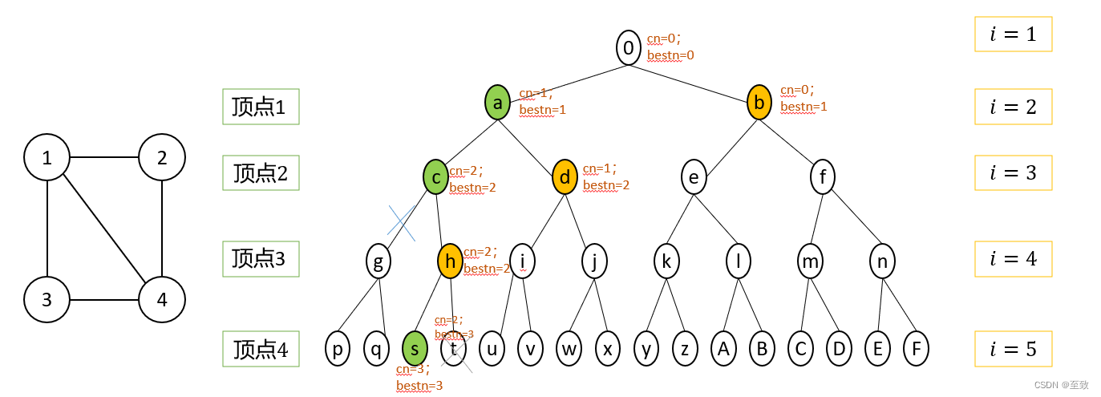
  cn:当前已包含在顶点集中的顶点个数
  bestn:当前已找到包含最多的顶点个数
搜索过程
优先队列元素变化：{}—>{a(4),b(3)}—>{c(4),b(3),d(3)}—> {b(3),d(3),h(3)}—>{d(3),h(3),e(3),f(2)} —> {h(3),e(3),i(3),f(2),j(2)} —>{s(3),e(3),i(3),f(2),j(2)}
Notes:
优先队列是按照某种优先级进行排列的队列,优先级越高的元素出队越早,优先级相同者按照先进先出的原则进行处理

Slide 41
通过应用范例学习分支限界法的设计策略。
（1）装载问题；
（2）0-1背包问题；
（3）最大团问题；
（4）旅行售货员问题；
（5）单源最短路问题；
（6）批处理作业调度问题
子集树
排列树

Slide 42
通过应用范例学习分支限界法的设计策略。
（1）装载问题；
（2）0-1背包问题；
（3）最大团问题；
（4）旅行售货员问题；
（5）单源最短路问题；
（6）批处理作业调度问题
子集树
排列树
为什么分支限界算法不讨论时间复杂度？
Notes:
分支限界法的优势在于通过‌限界函数动态剪枝‌，平均效率通常优于回溯法和穷举法，但其最坏时间复杂度仍为指数级。算法的实际性能高度依赖于问题特性与限界函数设计

Slide 43
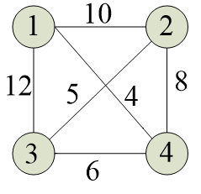
6.7 旅行售货员问题
1. 问题描述
  设有n个城市组成的交通图，一个售货员从驻地城市出发，到其它城市各一次去推销货物，最后回到驻地城市。假定任意两个城市i，j之间的距离d_{ij} (d_{ij}=d_{ji})是已知的，问应该怎样选择一条最短（或总旅费最小）的路线？
  定义问题的解空间
  解的形式（x₁,x₂,…,x_{n}）
  令n个城市组成的集合
  S={1,2,…,n} ，则x₁=1，
  x_{i}∈S-{x₁,x₂, …,x_{i-1}}，i=2, …,n。
Notes:
路线是一个带权图。图中各边的费用（权）为正数。图的一条周游路线是包括V中的每个顶点在内的一条回路。周游路线的费用是这条路线上所有边的费用之和。
旅行售货员问题的解空间可以组织成一棵树，从树的根结点到任一叶结点的路径定义了图的一条周游路线。旅行售货员问题要在图G中找出费用最小的周游路线。

Slide 44
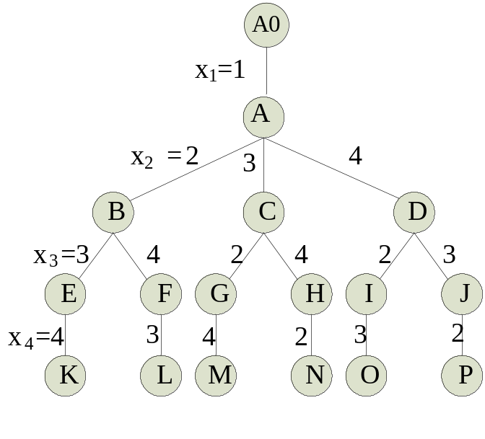
搜索解空间
解空间：排列树
约束条件
  用二维数组a[ ][ ]存储无向带权图的邻接矩阵，如果a[i][j]≠∞表示城市i和城市j有边相连，能走通。
限界条件(回溯法)
  cc<bestc，cc的初始值为0，bestc的初始值为＋∞。
  cc：当前已走过的城市所用的路径长度
  bestc：表示当前找到的最短路径的路径长度

Slide 45
6.7 旅行售货员问题
限界条件(回溯法)
  cc<bestc
限界条件
  cc+rcost<bestc
  cc：当前已走过的城市所用的路径长度
  rcost：当前未走过的所有顶点最小出边费用和
  bestc：表示当前找到的最短路径的路径长度
已走过的城市{1,3}
cc=12
rcost=5+4
节点的优先级定义为：下界lcost=cc+rcost
有没有更紧的界？

Slide 46
6.7 旅行售货员问题
2.优先队列式分支限界算法描述
1.准备工作：创建一个最小堆，用于表示活结点优先队列。计算每个顶点的最小费用出边并用MinOut记录。如果存在某个顶点没有出边，则算法结束。初始化根节点为第一个活动节点
2.内部节点扩展：若是叶节点的父节点，检查是否一定有最低耗费；否则生成子节点，并判断子节点是否可能取得最低耗费，若可能则加入最小堆。
3.循环的终止条件：若该节点已经是叶节点，则返回当前最低耗费值。

Slide 47
准备工作——创建一个最小堆
算法开始时创建一个最小堆，用于表示活结点优先队列。(用一个最小优先队列来记录活节点)，队列中每个节点的类型为MinHeapNode。
Class MinHeapNode{
Type lcost, //子树费用下界
cc, //当前费用
rcost; //x[s:n-1]中顶点最小出边费用和
*x; //当前路径的顶点排列
int s, //标记搜索进度，已访问x[0:s]
}
MinOut记录图中每个顶点的最小出边费用
MinHeap<MinHeapNode> H(1000); //定义最小堆容量为1000

Slide 48
准备工作——计算MinOut
// 计算MinOut[i] = 顶点i的最小出边费用
Type *MinOut = new Type [n+1];
MinSum = 0; //最小出边费用和
for (int i = 1; i <= n; i++) {
Type Min = NoEdge; // NoEdge是无边的标志
for (int j = 1; j <= n; j++)
if (a[i][j] != NoEdge && (a[i][j] < Min || Min == NoEdge))
Min = a[i][j];
if (Min == NoEdge) return NoEdge; // 此路不通，无解
MinOut[i] = Min;
MinSum += Min; }
为什么要提前算好MinOut？
Notes:
保留 Min == NoEdge：最健壮的写法，适用于任何 NoEdge 的实现。
去掉 Min == NoEdge：需额外初始化 Min 为极大值，并确保比较逻辑安全，否则会引入错误。

Slide 49
准备工作——初始化
// 把E-节点初始化为树根
MinHeapNode E;
E.x = new int [n];
for (i = 0; i < n; i++)
E.x[i] = i + 1; //存储当前路径的顶点排列
E.s = 0; //根节点到当前节点的路径
E.cc = 0; // 当前费用为0
E.rcost = MinSum; //顶点最小出边费用和
bestc = NoEdge; // 目前没有找到旅行路径

Slide 50
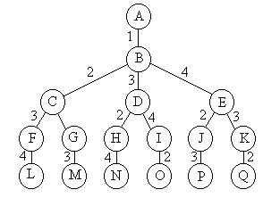
6.7 旅行售货员问题
2. 算法描述-搜索到树中某中间结点
算法在搜索排序空间树的while循环体完成内部结点的扩展。对于当前扩展结点，算法分2种情况进行处理：
当s=n-2时，此时当前扩展结点是排列树中某个叶结点的父结点。如果该叶结点对应一条可行回路且费用小于当前最小费用，则将该叶结点插入到优先队列中，否则舍去该叶结点。
当s<n-2时，算法依次产生当前扩展结点的所有儿子结点。由于当前扩展结点所相应的路径是x[0:s]，其可行儿子结点是从剩余顶点x[s+1:n-1]中选取的顶点x[i]，且(x[s]，x[i])是所给有向图G中的一条边。对于当前扩展结点的每一个可行儿子结点，计算出其前缀(x[0:s]，x[i])的费用cc和相应的下界lcost。当lcost<bestc时，将这个可行儿子结点插入到活结点优先队列中。

Slide 51
算法
while (E.s < n - 1) {//搜索排列树,不是叶子
if (E.s == n - 2) {// 叶子的父节点，再添加两条边即完成
// 检查新的旅行路径是不是更好
if (a[E.x[n-2]][E.x[n-1]] != NoEdge && a[E.x[n-1]][1] != NoEdge
&& (E.cc + a[E.x[n-2]][E.x[n-1]] +a[E.x[n-1]][1] < bestc || bestc == NoEdge))
// 找到更优的旅行路径
{bestc = E.cc + a[E.x[n-2]][E.x[n-1]] + a[E.x[n-1]][1];
E.cc = bestc;
E.lcost = bestc;
E.s++ ;
H. Insert(E); }
else delete [] E.x;
} //舍弃扩展结点

Slide 52
算法
else { //s<n-2时:
for (int i = E.s + 1; i < n; i++)
if (a[E.x[E.s]][E.x[i]] != NoEdge) { // 可行条件判断
cc = E.cc + a[E.x[E.s]][E.x[i]];
rcost = E.rcost - MinOut[E.x[E.s]];
b = cc + rcost; //下限
if (b < bestc || bestc == NoEdge) { // 有更好的叶子 , 保存到堆中
MinHeapNode N;
N.x = new int [n];
for (int j = 0; j < n; j++) N.x[j] = E.x[j];
N.x[E.s+1] = E.x[i]; N.x [i]= E.x[E.s+1]; //通过交换枚举出所有排列
N.cc = cc; N.s = E.s + 1; N.lcost = b; N.rcost = rcost;
H . Insert(N) ;}
} // 扩展下一个节点，直到堆为空(略)
}

Slide 53
6.7 旅行售货员问题
2. 算法描述-循环终止条件
算法中while循环的终止条件是排列树的一个叶结点成为当前扩展结点。当s=n-1时，已找到的回路前缀是x[0:n-1]，它已包含图G的所有n个顶点。因此，当s=n-1时，相应的扩展结点表示一个叶结点。此时该叶结点所相应的回路的费用等于cc和lcost的值。
剩余的活结点的lcost值不小于已找到的回路的费用。它们都不可能导致费用更小的回路。因此已找到的叶结点所相应的回路是一个最小费用旅行售货员回路，算法可以结束。
算法结束时返回找到的最小费用，相应的最优解由数组v给出。

Slide 54
结果处理
if (bestc == NoEdge) return NoEdge; // 没有旅行路径
// 将最优路径复制到v[1:n] 中
for (i = 0; i < n; i++)
v[i+1] = E.x[i];
while (true) {//释放最小堆中的所有节点
delete [] E.x;
try {H.DeleteMin(E);} // 取下一个E-节点
catch (OutOfBounds) {break;} // 没有未处理的节点
}
return bestc;
Notes:
通过 try-catch 确保队列空时正常退出，避免访问无效内存

Slide 55


TSP问题
30
优先队列式分支限界法
1
2
5
6
4
10
cc=0
1
A:(1,-,-,-)
lcost=18
3
4
20
cc=30
cc=6
rcost=14
rcost=14lcost=20
cc=4
3
C:(1,3,-,-)
D:(1,4,-,-)
rcost=14lcost=18
lcost=44
B:(1,2,-,-)
2
cc=11
cc=26
cc=14
cc=24
rcost=9 lcost=20
rcost=9 lcost=35
rcost=10lcost=24
rcost=10lcost=34
E (1,2,3,-)
F(1,2,4,-)
G(1,3,2,-)
H(1,3,4,-)
I(1,4,2,-)
J(1,4,3,-)
4
5
K(1,2,3,4)
L(1,2,4,3)
M(1,3,2,4)
N(1,3,4,2)
O(1,4,2,3)
P(1,4,3,2)
lcost大于bestc的情况被剪枝
bestc=25
cost=25=bestc
无需更新bestc
Notes:
25
第一步：访问结点A。并将子结点B、C、D放入优先队列
第二步：从队列中取出最小lcost结点，即访问D。并将子结点I、J放入优先队列
第三步：从队列中取出最小lcost结点，即访问C。并将子结点G、H放入优先队列
第四步：从队列中取出最小lcost结点，即访问G。计算对应的回路花费：25 ，将叶子结点M放回优先队列
第五步：从队列中取出最小lcost结点，即访问I。计算对应的回路花费：25，与当前最小回路花费相等，无需更新最小回路花费
第六步：从队列中取出最小lcost结点，即访问M，此时结点M的层数（E.s）为n-1，触发循环终止条件，队列中其他结点的lcost大于当前最小回路花费(bestc)，相当于被剪枝

Slide 56
TSP问题
4
优先队列式分支限界法
1
2
1
1
1
10
cc=0
1
A:(1,-,-,-)
rcost=4
4
lcost=4
3
2
cc=4
5
rcost=3
cc=1
lcost=7
B:(1,2,-,-)
2
C:(1,3,-,-)
rcost=3
D:(1,4,-,-)
cc=10
lcost=4
rcost=3 lcost=13
cc=5
cc=5
cc=2
cc=3
rcost=2
rcost=2
rcost=2 lcost=4
rcost=2lcost=5
lcost=7
lcost=7
E (1,2,3,-)
F(1,2,4,-)
G(1,3,2,-)
H(1,3,4,-)
I(1,4,2,-)
J(1,4,3,-)
6
7
3
4
K(1,2,3,4)
L(1,2,4,3)
M(1,3,2,4)
N(1,3,4,2)
O(1,4,2,3)
P(1,4,3,2)
cost=17>bestc
无需更新bestc
cost=8=bestc
无需更新bestc
bestc=13
bestc=8
lcost大于bestc的情况被剪枝
Notes:
25
第一步：访问结点A。并将子结点B、C、D放入优先队列
第二步：从队列中取出最小lcost结点，即访问C。并将子结点G、H放入优先队列
第三步：从队列中取出最小lcost结点，即访问G。计算对应的回路花费：13, 将叶子结点M放回优先队列
第四步：从队列中取出最小lcost结点，即访问H。计算对应的回路花费: 8, 小于当前最小回路花费，更新最小回路花费(bestc)为8 , 将叶子结点N放回优先队列
第五步：从队列中取出最小lcost结点，即访问B。并将子结点E、F放入优先队列。
第六步：从队列中取出最小lcost结点，即访问E。计算对应的回路花费：17，大于当前最小回路花费，无需更新最小回路花费
第七步：从队列中取出最小lcost结点，即访问F。计算对应的回路花费：8，等于当前最小回路花费，无需更新最小回路花费
第八步：从队列中取出最小lcost结点，即访问N，此时结点N的层数（E.s）为n-1，触发循环终止条件，队列中其他结点的lcost大于当前最小回路花费(bestc)，相当于被剪枝

Slide 57
通过应用范例学习分支限界法的设计策略。
（1）装载问题；
（2）0-1背包问题；
（3）最大团问题；
（4）旅行售货员问题；
（5）单源最短路问题；
（6）批处理作业调度问题

Slide 58
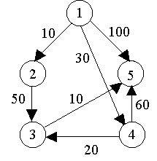
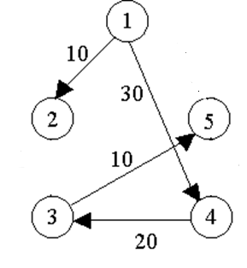
4.5 单源最短路径
单源最短路径问题：
给定带权有向图G =(V,E)，其中每条边的权是非负实数。给定V中的一个顶点，称为源。计算从源到所有其它各顶点的最短路长度。长度是指路上各边权之和。
Dijkstra算法是解单源最短路径问题
的贪心算法。
Notes:
是一种简单的路径，通常不包含环路的路径
为什么单源最短路径问题，不用回溯法？

Slide 59
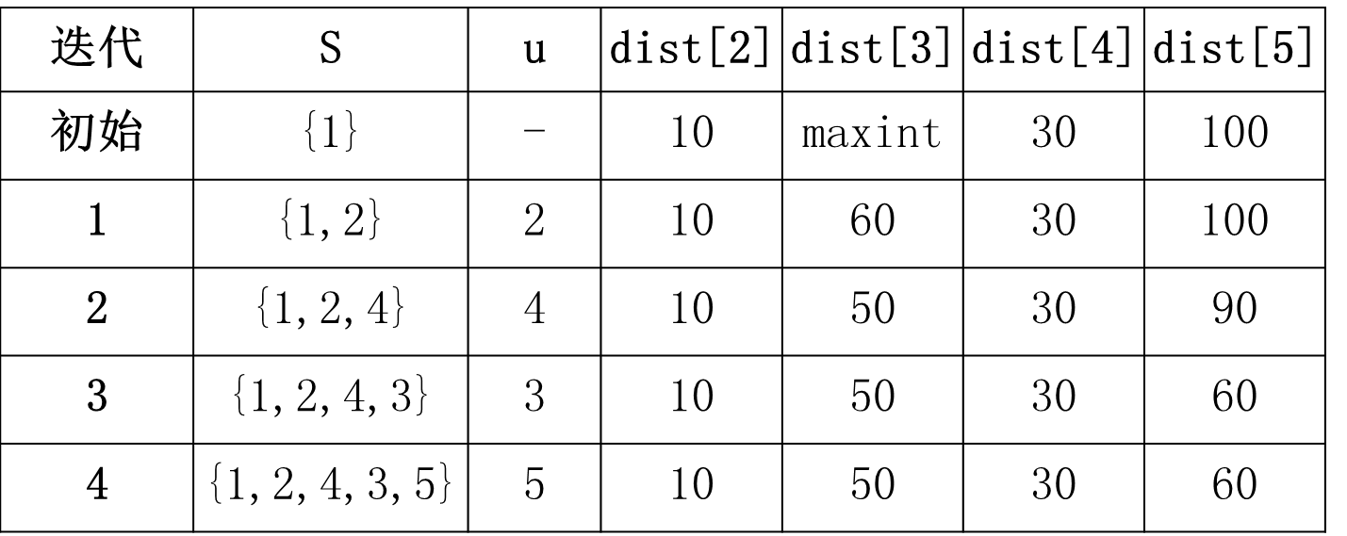
4.5 单源最短路径
对下图中的有向图，应用Dijkstra算法计算从源顶点1到其它顶点间最短路径的过程列在下表中。
贪心算法
Dijkstra算法的迭代过程：
dist[i]表示从源到顶点i的最短距离

Slide 60
6.2 单源最短路径问题
1. 优先级
优先队列式分支限界法解有向图G的单源最短路径问题产生的解空间树。通过动态维护一个全局的最短距离dist[]，实时更新各顶点的最短距离。
1
10
30
100
解单源最短路径问题的优先队列式分支限界法用最小堆来存储活结点表。优先级是结点所对应的当前路长。
2
4
5
60
50
90
3
3
5
70
60
E.length
5
5
解空间树和常见的子集树、排列树的不同之处？

Slide 61
6.2 单源最短路径问题
2. 剪枝策略
约束条件：有边相连
限界条件：
  从源顶点1出发，可能有多条不同路径到达的同一顶点。由于两条路径的路长不同，因此可以将路长长的路径所对应的树中的结点为根的子树剪去
1
10
30
100
2
4
5
60
50
90
3
3
5
E.length+c[E.i][j]<dist[j]
70
60
5
5
可以用类似于TSP的MinOut吗？
Notes:
E.length+c[E.i][j]是真实的值，比Minout更紧

Slide 62
6.2 单源最短路径问题
3. 数据结构
Class Graph
{ int n； //顶点编号
Type **c； //邻接矩阵
Type *dist; //源点到各顶点最短距离
int *prev; //前驱顶点数组
}
Class MinHeapNode
{
int i； //顶点编号
Type legth；//当前路长
}

Slide 63
6.2 单源最短路径问题
3. 算法思想
算法从图G的源顶点s和空优先队列开始。结点s被扩展后，它的儿子结点被依次插入堆中。
此后，算法从堆中取出具有最小当前路长的结点i作为当前扩展结点，如果从当前扩展结点到顶点j有边可达，且从源出发，途经顶点i再到顶点j的所相应的路径的长度小于当前最优路径长度，则将该顶点作为活结点插入到活结点优先队列中。
扩展过程一直继续到活结点优先队列为空时为止。
1
10
30
100
2
4
5
60
50
90
3
3
5
70
60
5
5

Slide 64
6.2 单源最短路径问题
1
10
100
30
2
4
5
while (true) {
for (int j = 1; j <= n; j++) { //n是顶点个数
if ((c[E.i][j]<inf)&&(E.length+c[E.i][j]<dist[j])) {
// 顶点i到顶点j可达，且满足限界约束
dist[j]=E.length+c[E.i][j]; //更新j的最短距离
prev[j]=E.i; //prev前驱顶点数组
// 加入活结点优先队列
MinHeapNode<Type> N;
N.i=j;
N.length=dist[j]; //结点所对应的当前路长
H.Insert(N);} }
try {H.DeleteMin(E);} // 取下一扩展结点
catch (OutOfBounds) {break;} // 优先队列空}
60
50
90
3
3
5
70
60
5
5
{1(0)}
{2(10),4(30),5(100)}
{4(30),3(60),5(100)}
{3(50),3(60),5(90),5(100)}
{3(60),5(60), 5(90),5(100)}
{5(60),5(70), 5(90),5(100)}
{5(70),5(90),5(100)}
{5(90),5(100)}
{5(100)}
{}
Notes:
E.i初始化为源顶点；dist[j]初始化为一个比较大的数值

Slide 65
6.2 单源最短路径问题
优先队列分支限界法 VS Dijkstra算法
1
10
相似之处：两者都用优先队列和dist数组
不同之处：分支限界法不保证节点首次出队时已获得最短路径（可能重新入队），而Dijkstra的节点出队后即确定最短路径。
30
2
4
10
-50
3
{1(0)}
{2(10),4(30)}
{3(20),4(30)}
{4(30)}
{3(-20)}
{}

Slide 66
6.2 单源最短路径问题
优先队列分支限界法 VS Dijkstra算法
方法 | 允许环 | 处理负权环 | 适用场景
Dijkstra | 否 | 不支持 | 仅非负权图
Bellman-Ford | 否 | 能检测但无解 | 含负权边但无负权环
分支限界法 | 是 | 能检测并终止 | 含环、负权边或复杂约束的变种问题

Slide 67
通过应用范例学习分支限界法的设计策略。
（1）装载问题；
（2）0-1背包问题；
（3）最大团问题；
（4）旅行售货员问题；
（5）单源最短路问题；
（6）批处理作业调度问题

Slide 68
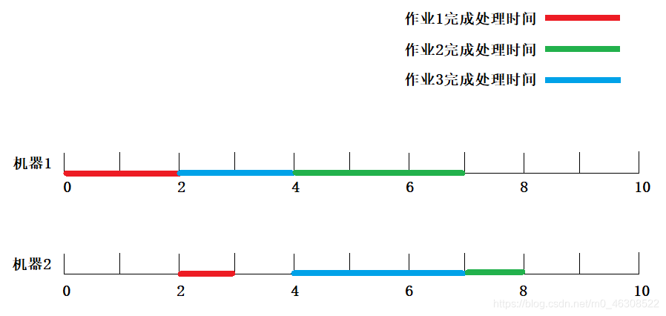
6.9 批处理作业调度
给定n个作业的集合{J₁,J₂,…,J_{n}}。每个作业必须先由机器1处理，然后由机器2处理。作业J_{i}需要机器j的处理时间为t_{ji}。对于一个确定的作业调度，F_{ji}是作业J_{i}在机器j上完成处理时间，所有作业在机器2上完成处理的时间和称为该作业调度的完成时间和。
批处理作业调度问题要求对于给定的n个作业，制定最佳作业调度方案，使其完成时间和达到最小。
例如，调度方案是1,3,2
t_{ji} | 机器1 | 机器2
作业1 | 2 | 1
作业2 | 3 | 1
作业3 | 2 | 3
F₂₁ =3
F₂₂ =7
F₂₃ =8
调度方案是1,3,2的完成时间18

Slide 69
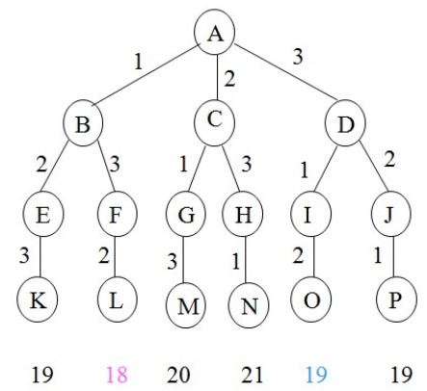
6.9 批处理作业调度
批处理作业调度问题要求对于给定的n个作业，制定最佳作业调度方案，使其完成时间和达到最小。
1. 问题的解空间
  解的形式 (x₁,x₂,…,x_{n})
  x_{i}取值范围
    S={1,2,…,n}，x_{i}∈S-{x₁,x₂,…,x_{i-1}}
  回溯限界条件：当前部分排列的作业在机器2上的完成时间和f<当前找到的最优排列所需要的完成时间和bestf
：排列树
有没有更紧的界？

Slide 70
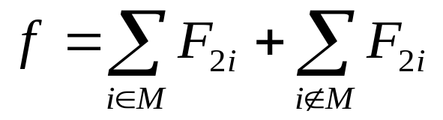
2. 限界函数Bound
假设在某内部结点处已安排r个作业，作业集为M，相应子树中叶结点完成时间和
Notes:
以B结点为例，r=1，只有作业1已完成。F₂₁ =3
此时要估计未完成的作业，需要的时间总和
F22= F21+f12+f22
F23= F21+f12+f13+f23

Slide 71
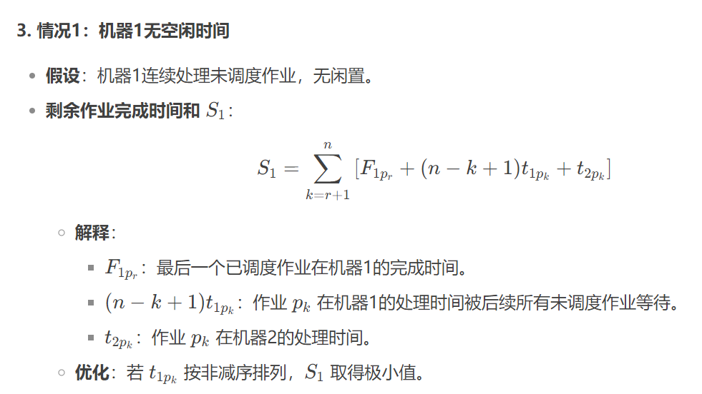

2. 限界函数Bound
Notes:
K= r+1: F1pr+t1pr+1+t2pr+1
K=r+2: F1pr+t1pr+1++t1pr+2+t2pr+2
..
K=n: F1pr+t1pr+1++t1pr+2+…+t1pn+t2pn
将其中相同项整理到首次出现的那一行，即可得到对应的S1

Slide 72
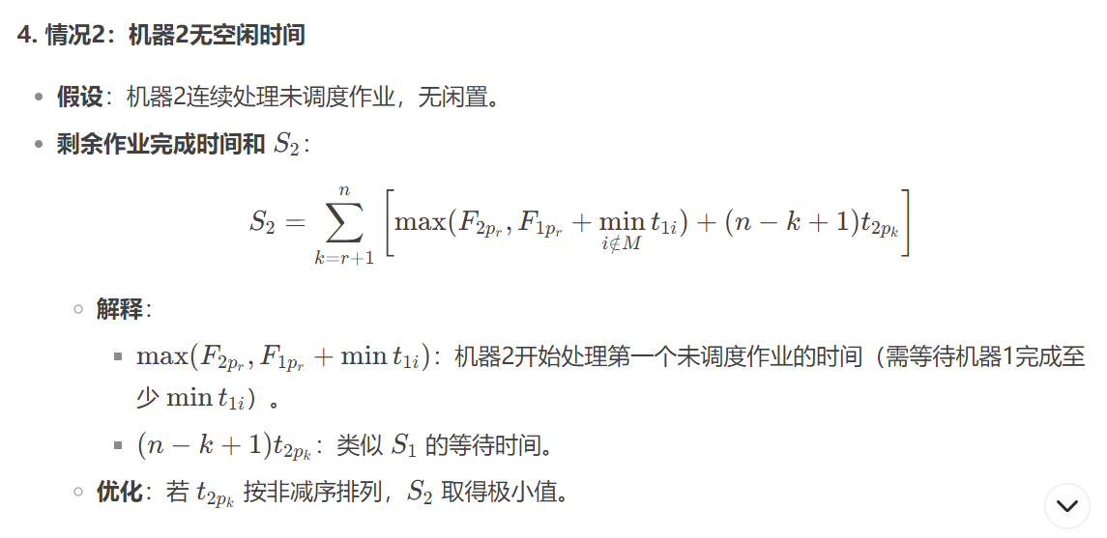
2. 限界函数Bound
Notes:
以r=1为例，k=r+1=2，max(F2pr,F1pr+mim ti1i)表示第一个作业在机器2上的完成时间，和第一个作业在机器1上的完成时间+后续没有开始的作业最短的在机器1上的时间

Slide 73
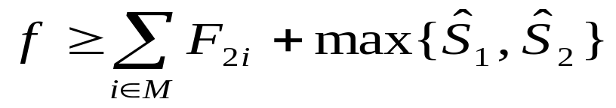
2. 限界函数Bound
假设在某内部结点处已安排r个作业，作业集为M，相应子树中叶结点完成时间和
如果机器1没有空闲：
如果机器2没有空闲：
剩余任务完成时间和的下界是：
作为优先队列式分支限界法中的限界函数Bound。
Notes:
以B结点为例，r=1，只有作业1已完成。F₂₁ =3
此时要估计未完成的作业，需要的时间总和
F22= F21+f12+f22
F23= F21+f12+f13+f23

Slide 74
6.9 批处理作业调度问题
3. 算法描述
算法的while循环完成对排列树内部结点的有序扩展。在while循环体内算法依次从活结点优先队列中取出具有最小bb值（完成时间和下界Bound）的结点作为当前扩展结点，并加以扩展。
首先考虑E.s=n的情形，当前扩展结点E是排列树中的叶结点。E.sf2是相应于该叶结点的完成时间和。当E.sf2 < bestc时更新当前最优值bestc和相应的当前最优解bestx。
当E.s<n时，算法依次产生当前扩展结点E的所有儿子结点。对于当前扩展结点的每一个儿子结点node，计算出其相应的完成时间和的下界bb。当bb < bestc时，将该儿子结点插入到活结点优先队列中。而当bb≥ bestc时，可将结点node舍去。

Slide 75
6.9 批处理作业调度问题
3. 算法描述
while (E.s <= n ) {
if (E.s == n ) {// 叶结点
if (E.sf2 < bestc) { //更新当前最优值bestc和相应的最优解bestx
bestc = E.sf2;
for (int i = 0; i < n; i++)
bestx[i] = E.x[i];}
delete [] E.x;}
E.s=n的情形，当前扩展结点E是排列树中的叶结点。E.sf2是相应于该叶结点的完成时间和。当E.sf2 < bestc时,更新当前最优值bestc和相应的当前最优解bestx。

Slide 76
6.9 批处理作业调度问题
3. 算法描述
else {// 产生当前扩展结点的儿子结点
for (int i = E.s; i < n; i++) {
Swap(E.x[E.s],E.x[i]);
int f1,f2;
int bb=Bound(E,f1,f2,y);
if (bb < bestc ) {
MinHeapNode N;
N.NewNode(E,f1,f2,bb,n);
H.Insert(N);}
Swap(E.x[E.s],E.x[i]);
}
delete [] E.x;} // 完成结点扩展
E.s<n时，算法依次产生当前扩展结点E的所有儿子结点。对于当前扩展结点的每一个儿子结点node，计算出其相应的完成时间和的下界bb。当bb < bestc时，将该儿子结点插入到活结点优先队列中。而当bb≥ bestc时，可将结点node舍去
Notes:
if (bb < bestc ) { //将儿子结点插入到活结点优先队列中

Slide 77
小 结
分支限界法是在解空间树上带剪枝的宽度优先搜索算法。分为队列式和优先队列式两种分支限界法
与回溯法解决问题的类型相似，但解决问题的方法不同。
算法复杂性分析

